Slide 1
SSP 中文輔導班 2018-01-24

Slide 2
大家好!
我是 吳老師， 很高興見到你們!

Slide 3
2018-01-19
赤柱
戶外學習

Slide 4
第一項
第二項
第三項
第四項
ولیہ
準時回到課室
嚴禁上課玩電話
課堂上請說中文
用心學習
班規

Slide 5
進度 GCE-AS 2018-19 | 主題一 當代華人社會變遷 |  |  | 主題二 中國文化
 |  |  |  | 傳統 節日（春節；端午節； 中秋 節；清明節）和習俗。 文化活動 電影；電視；音樂和閱讀。 (與中國文化有關)
 |  |  | 。
 | 2. 教育與工作
 | 工作機會; 工作和生活平衡。
1. 家庭
家庭結構和代溝;
家庭計劃和人口老齡化
學校生活和學生議題;

Slide 6
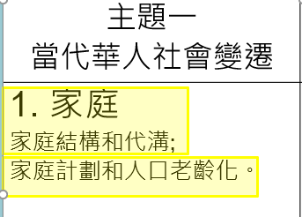
重溫
1. 家庭結構 10. 解決
19. 代溝
28. 人口老化
2. 變化
11. 問題
20. 行為
29. 壽命
延伸家庭 12. 原因
核心家庭 13. 社會
態度
觀念
延長
勞動力
數量
減少
增加
出生率
發展
影響
經濟
醫療
負擔
責任
選擇
23. 差距 32. 完善
24. 價值觀 33. 社會福利
理解
溝通
體諒
34. 費用
25. 低死亡率

Slide 7
教育和工作 學校生活和 學生議題

Slide 8
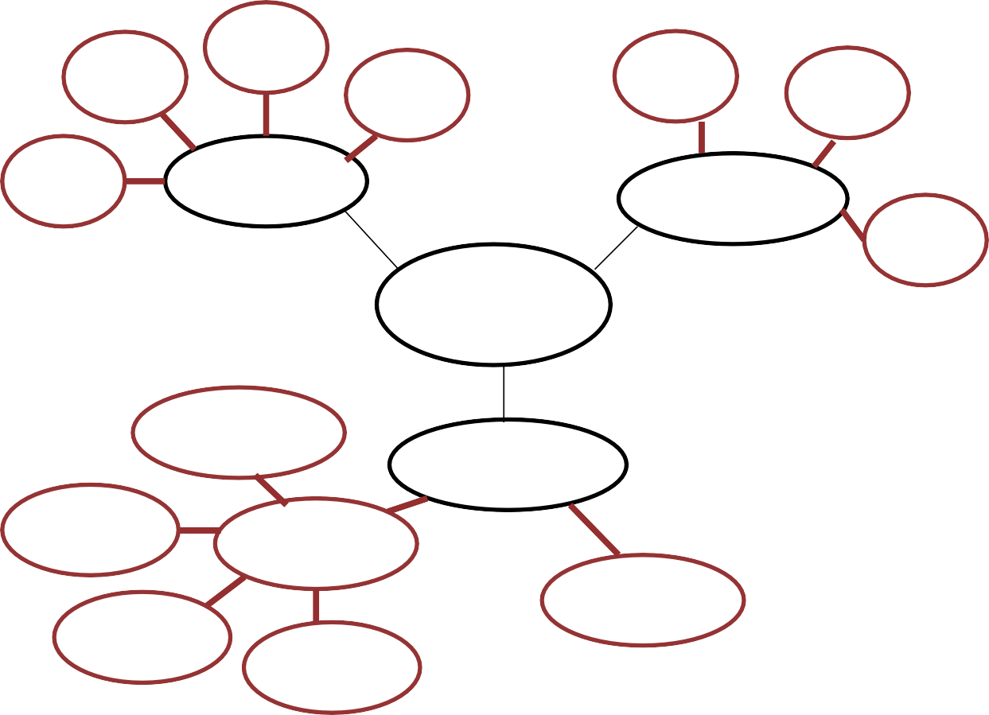
畫畫腦圖
朋友
異性
留學
工作
師生
家庭
人際關係
升學與就業
本地 升學
學校生活和 學生議題
努力考試，
爭取好成績
學生的責任
準時回校 上課
用心學習
積極參與 課外活動
積極發問
上課關手 機
8

Slide 9
“
小組討論

Slide 10
出國留學的 好與壞

Slide 11
1. 出國留學的好處
增長知識
鍛鍊自理能力
到周邊國家旅遊，開闊眼界，了解不同國家的 文化和風土人情
認識外國朋友，拓展交際圈和訓練語文能力

Slide 12
1. 出國留學的壞處
昂貴，加重家庭經濟負擔
文化或語言不通，難結交朋友
誘惑很多，如自制力不足，很容易染上壞習慣
寂寞

Slide 13
中學生談戀愛的 利與弊

Slide 14
2. 中學生談戀愛的利
學到怎樣與異性相處，促進成長
有固定的傾訴對象，情感和精神 上得到支援
iii. 分享理想、人生理想，激發對方 一起學習

Slide 15
2. 中學生談戀愛的弊
誤導人生目標，耽誤學習;
未能正確處理感情問題， 造成情緒和行動失控;
i. 影響家庭或朋友之間的關係。

Slide 16
學校應不應該讓
學生帶手機回校?

Slide 17
3.學校應不應該讓學生帶手機回校?
應該
向家人報告行縱;
遇上緊急事故時，可利用手機 進行溝通;
部分軟件有助學習。

Slide 18
3.學校應不應該讓學生帶手機回校?
不應該
學生容易分心
(例如: 傳信息，拍照，玩遊戲);
造成心理健康問題
(學生可能會和同學比較手機的 型號和功能，向其他同學炫耀， 享受其他人羨慕的眼光)

